Slide 1
Chào mừng các em
đến với tiết Toán

Slide 2
non
Ong
học
việc
The little bee

Slide 3
13 - 7 = ?
A. 6
B. 7
C. 5
D. 4

Slide 4
14 – 7 = ?
A. 6
B. 7
C. 4
D. 3

Slide 5
14 - 6 ? 7
A. <
B. >
C. =

Slide 6
Bài 13:
Bài toán về nhiều hơn,
ít hơn một số đơn vị
Notes:
Bài giảng được thiết kế bởi: Phạm Duyên

Slide 8
Bài giải:
Số bông hoa màu vàng là:
6 + 3 = 9 (bông)
Đáp số: 9 bông hoa

Slide 9
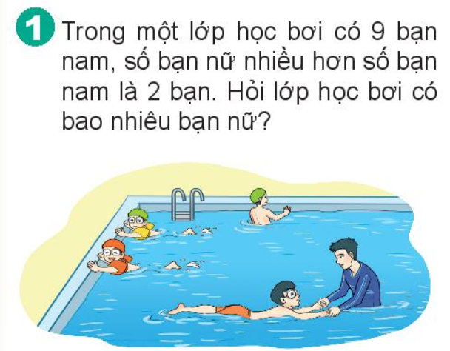
9
2
11
11

Slide 10
14
+
5
19
19

Slide 11
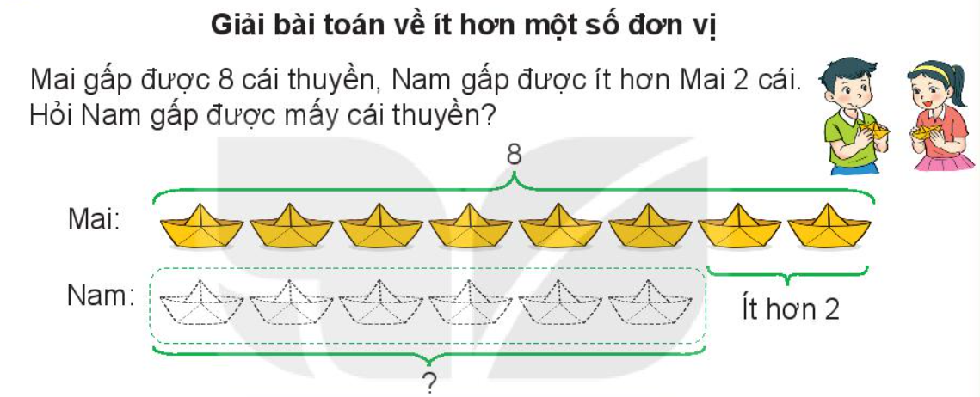

Slide 12
Bài giải:
Số thuyền Nam gấp được là:
8 - 2 = 6 (cái)
Đáp số: 6 cái thuyền

Slide 13
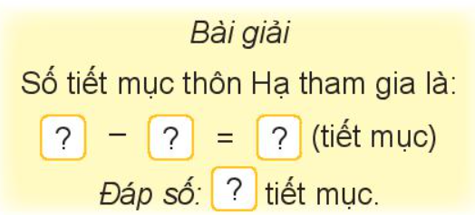
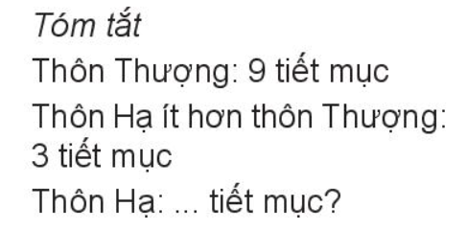
9
3
6
6

Slide 14
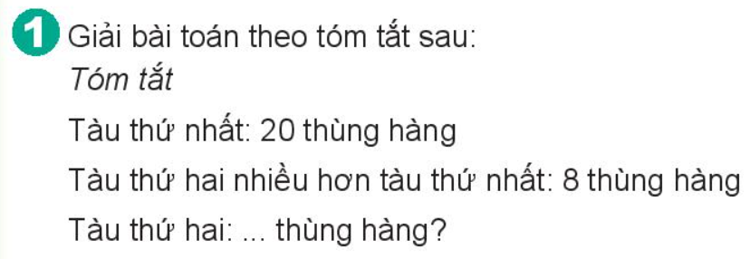
Bài giải:
Số thùng hàng tàu thứ hai chở được là:
20 + 8 = 28 (thùng hàng)
Đáp số: 28 thùng hàng.

Slide 15
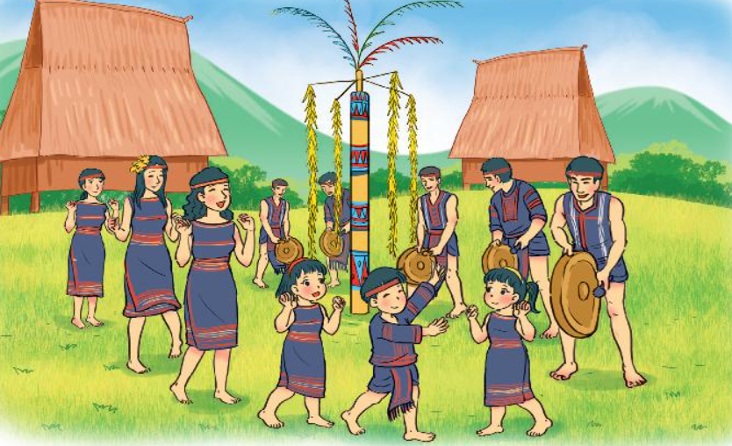
Số người tham gia lễ hội đội Hai có là:
11 - 4 = 7 (người)
Đáp số: 7 người

Slide 16
Thứ tư, ngày 17 tháng 11 năm 2021
Toán
Bài 13: Bài toán về nhiều hơn, ít hơn một số đơn vị.
Bài 14: Luyện tập chung.

Slide 17
Bài giải
Số thùng hàng tàu thứ hai chở được là:
………………………………….(thùng hàng)
Đáp số: …………………..

Slide 18
Bài giải
Số……………………………………………………:
………………………………….(người)
Đáp số: …………………..

Slide 19
CHÀO TẠM BIỆT

